Slide 1
Materi HTML
FULLSTACK DEVELOPMENT TRAINING

Slide 2
Text Editor
download brackets.io
install autosave extention
install emmet extention
Menggunakan brackets IDE dengan keuntungan
menggunakan Live Preview

Slide 3
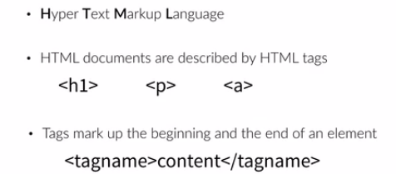
Apa itu HTML
HTML adalah markup language, bukan program languange, HTML adalah struktur bahasa yang membentuk website.

Slide 4
Struktur dasar HTML
<!DOCTYPE html>
<html>
<head>
<title></title>
</head>
<body>
<h1>Hallo world!</h2>
</body>
</html>

Slide 5
Membuat project baru
Buat folder baru : html-blog
Buka dengan brackets
Buat file baru : index.html
Update file index.html :
<!DOCTYPE html> ——————-> to tell browser versi html 5
<html> ———————————> root (top level element)
<head> ——————————> menampilkan sisi yang tak terlihat.
<title>Oh my blog !</title>——> judul browser.
<link >
</head>
<body> ——————————-> menampilkan sisi yang terlihat oleh user.
<h1>Hallo world!</h2> ———> judul halaman
</body>
</html>

Slide 6

Tampilkan di browser
live view
extention manager

Slide 7
Membuat project html blog
https://github.com/vanbumi/project-html-blog

